Slide 1
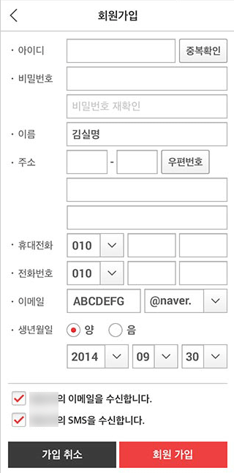
로그인 화면
회원가입
기본설정 – 01
LOGO LOGOUT | MYPAGE
LOGO
아이디 총관리자님
회원가입을 축하드립니다.
안녕하세요.
ID명 총관리자 님.
지금부터 센서 기본환경을
설정하겠습니다.
화면의 순서를 따라와주세요.
ID
PASSWORD
로그인 하러가기
Remember me.
NEXT
LOGIN
회원가입 ID/PW 찾기

Slide 2
기본설정 - 02 (발전소 리스트)
기본설정 - 03 (그룹 리스트)
기본설정 – 03 (그룹 정보입력상세)
LOGO LOGOUT | MYPAGE
LOGO LOGOUT | MYPAGE
그룹상세입력
발전소
입력
그룹
입력
완료
발전소
입력
그룹
입력
완료
그룹명을 적으세요. 10자 외
확인
발전소
+ 추가
그룹
+ 추가
발전소 선택
선택하세요. ▼
Plant_basic
수정
Group_01
수정
로더 선택
선택하세요. ▼
1
2
Plant_02
수정
삭제
Group_02
수정
삭제
1
삭제
2
삭제
페이지 정보
기본 발전소가 하나일 경우 기본 플랜트의 정보를 수정하여 사용한다.
기본 유지시 삭제 할 수 없다.
추가시 삭제 수정 가능하다.
첫 환경 설정시 최대 발전소5개까지 가능하며 그 이상의 발전소는 기본 설정 후 환경설정에서 원하시는 만큼 추가할 수 있다.
로거 선택
선택 된 로더의 로거들만 보여줌.
전체선택
전체해제
반전
01
02
03
04
05
06
07
08
09
10
11
12
센서이름은 기본 셋팅 된 로거 번호가 된다.
기본 셋팅 후 환경 설정에서 원하는 이름으로
상세 수정 할 수 있다.
NEXT
NEXT
< 뒤로
저장
저장 후 내용 확인 후 리스트로 간다.

Slide 3
기본설정 – 04 (완료)
기본 셋팅 후 모니터링
LOGO LOGOUT | MYPAGE
LOGO LOGOUT | MYPAGE | SETTING
실시간 전체 모니터링
기기별 | 그룹별
발전소
입력
그룹
입력
완료
모니터링 경보이력 통계보고서 접속기록
그룹명1
그룹명2
그룹명3
그룹명4
발전소명 선택 ▼
그룹명5
그룹명6
그룹명7
그룹명8
축하합니다.
센서큐브 기본 환경설정이
완료되었습니다.
모든 내용은 환경설정에서 일괄 수정 하실 수 있습니다.
Last update : 2017.09.05 12:23
01
01
01-011
01-012
20 ℃ ●
-01 ℃ ○
01-011
01-012
20 ℃ ●
-01 ℃ ○
센서 경보발생
2
자동경보시스템
정상
01
01
로더 에러
1 / 2
로더 전원off
1 / 2
01-011
01-012
20 ℃ ●
-01 ℃ ○
01-011
01-012
20 ℃ ●
-01 ℃ ○
로거 에러
1 / 2
로거 전원off
1 / 2
실시간 전체 모니터링
기기별 | 그룹별
저장 후 메인으로 가기
01
01
01-011
01-012
20 ℃ ●
-01 ℃ ○
01-011
01-012
20 ℃ ●
-01 ℃ ○
SAVE
01
01
01-011
01-012
20 ℃ ●
-01 ℃ ○
01-011
01-012
20 ℃ ●
-01 ℃ ○

Slide 4
